Slide 1
Tecnologias de la Informacion y de la Comunicacion
Introducción a la Teleinformatica
Ing. María Aparicio

Slide 2
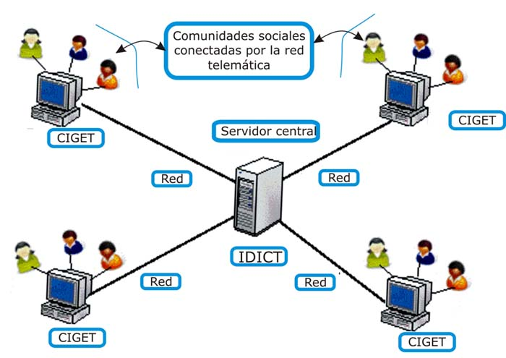
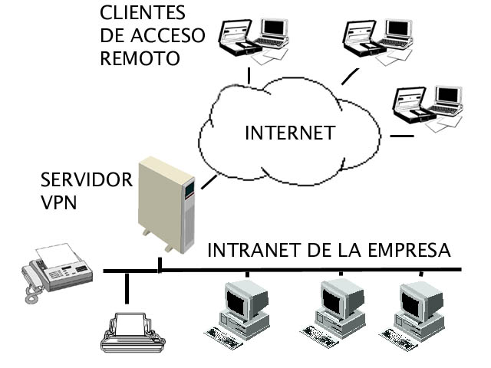
Introducción a la Teleinformática
Redes de Información
Conceptos Básicos
Una red es un conjunto de computadoras conectadas entre si por medio de cables, señales, ondas o cualquier otro método de transporte de datos, donde pueden compartir tanto Información, recursos y servicios (impresoras, scanner, cámaras), un ejemplo de esto es la Internet que es resultado de una red pero a escala mundial.
Tecnologías de la información y de la comunicación
Ciclo Lectivo2013

Slide 3
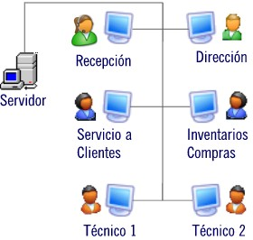
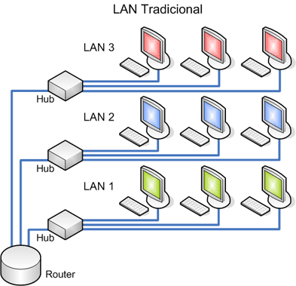
Introducción a la Teleinformática
Redes de Información
Clasificacion según su extension
Red de Área Local ("LAN. Local Área Network")
Cuando la información se comparte entre varias computadoras, y todos los usuarios están distribuidos en un mismo ámbito o edificio, es posible instalar una red de computadoras, que responden a estas necesidades de tratamiento de información, a pequeñas distancias.
Tecnologías de la información y de la comunicación
Ciclo Lectivo2013

Slide 4
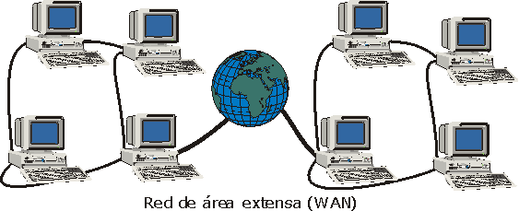
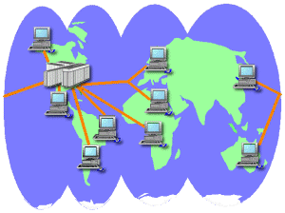
Introducción a la Teleinformática
Redes de Información
Clasificacion según su extension
Red de Área Extensa ("WAN Wide Área Network)
Cuando las computadoras están ubicadas en lugares distantes, en ciudades o países, usan la red pública de telefonía. En estos casos la red se denomina Red de Área Amplia ("WAN. Wide Área Network). Surgen para satisfacer las necesidades de transmisión de datos a distancia superior a irnos pocos kilómetros.
Tecnologías de la información y de la comunicación
Ciclo Lectivo2013

Slide 5
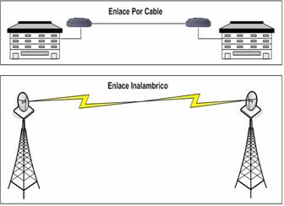
Introducción a la Teleinformática
Redes de Información
Clasificacion según su extension
Red Dedicada
Estas redes, también denominadas redes de uso exclusivo, se caracterizan porque son instaladas o alquiladas por uno o varios usuarios para su uso exclusivo, estando cerradas, por tanto, a las comunicaciones de otros usuarios ajenos.
Red Punto a Punto
Consiste en una conexión fija, reservada en exclusividad, entre dos estaciones. Ello tiene el inconveniente de un mayor costo, pero aporta diversas garantías como son mayor seguridad y fiabilidad y altas velocidades de transmisión, permitiendo comunicaciones síncronas o asíncronas.
Tecnologías de la información y de la comunicación

Slide 6
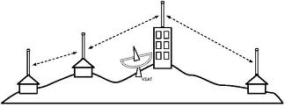
Introducción a la Teleinformática
Redes de Información
Clasificacion según su extension
Red Multipunto
En esta variante se conectan varios terminales a una computadora central por medio de una sola línea de teleproceso, utilizando para ello mi dispositivo denominado concentrador de comunicaciones.
Puede suceder que el concentrador no esté ubicado próximo a algunos terminales, con lo cual se tiene una red mixta, ya que la parte de la misma comprendida entre el terminal y el concentrador es punto a punto
Tecnologías de la información y de la comunicación

Slide 7
Introducción a la Teleinformática
Redes de Información
Ancho de Banda
Se denomina ancho de banda de una señal a lo siguiente:
Intervalo de frecuencias para las cuales la distorsión lineal y la atenuación permanecen bajo límites determinados y constantes. Los valores que se toman como valores de referencia pueden ser arbitrarios.
También se puede definir como:
La cantidad de información que puede fluir a través de una conexión de red en un período dado.
Importancia del Ancho de Banda
El ancho de banda es fundamental para el desempeño de la red. No bien se constituyen nuevas tecnologías e infraestructuras de red para brindar mayor ancho de banda, se crean nuevas aplicaciones que aprovechan esa mayor capacidad. La entrega de contenidos de medios enriquecidos a través de la red incluyendo video y audio fluido, requiere muchísima cantidad de ancho de banda.
Tecnologías de la información y de la comunicación

Slide 8
Introducción a la Teleinformática
Redes de Información
Importancia del Ancho de Banda
Es esencial comprender el concepto de ancho de banda al estudiar redes, por las siguientes cuatro razones:
El ancho de banda es finito. Independientemente del medio que se utilice para construir la red existen límites para la capacidad de la red para transportar información. El ancho de banda está limitado por las leyes de la física y por las tecnologías empleadas para colocar la información en los medios.
El ancho de banda no es gratuito. Comprender el significado del ancho de banda, y los cambios en su demanda a través del tiempo, pueden abonarle importantes sumas de dinero a un individuo o a una empresa.
El ancho de banda es un factor clave a la hora de analizar el rendimiento de una red, diseñar nuevas redes y comprender la Internet. La información fluye en una cadena de bits de una computadora a otra en todo el mundo. Estos bits representan enormes cantidades de información que fluyen de ida y de vuelta a través del planeta en segundos, o menos. En cierto sentido, puede ser conecto afirmar que la Internet es puro ancho de banda.
Tecnologías de la información y de la comunicación

Slide 9
Introducción a la Teleinformática
Redes de Información
Relación entre la tasa de error y el ancho de banda
Durante el proceso de transmisión las señales sufren tres fenómenos: atenuación, distorsión y ruido. Estos fenómenos son en última instancia, la causa de los errores de transmisión. En particular, el ruido y el ancho de banda son dos limitantes físicos de todos los sistemas de comunicaciones
Por muchas razones, siempre se intenta que el tiempo de transmisión sea mínimo, algunas de ellas son las siguientes:
Para lograr que el procesamiento de la información sea más eficiente, es necesario que llegue la mayor cantidad de datos por unidad de tiempo.
Cuando se opera en tiempo real (una conexión a Internet, por ejemplo), los operadores deben esperar una respuesta en el menor tiempo posible.
Finalmente, y quizá la más importante, la mayoría de las comunicaciones se cobran en función de lo que duran, y por tanto, cuanto menor sea la cantidad de datos por unidad de tiempo, menor será su costo.
Tecnologías de la información y de la comunicación

Slide 10
Introducción a la Teleinformática
Redes de Información
Compresion de datos
La compresión de datos son técnicas lógicas o físicas que permiten reducir el tamaño de un conjunto de datos sin alterar el significado de la información que contiene.
La compresión de datos permite aumentar la velocidad real de transferencia de datos manteniendo constante tanto la velocidad de modulación como la velocidad de transmisión.
Índice de Compresión
El número que resulta de dividir la longitud original de un conjunto de datos (medidos en bits o en bytes) por la longitud del mismo conjunto luego de haber sido comprimido.
c = longitud original del conjunto de datos/longitud comprimida del conjunto de datos
Como se puede apreciar, la longitud original del conjunto de datos a comprimir será siempre mayor que la de los datos ya comprimidos, por lo que el cociente será siempre mayor que uno.
C (índice de compresión) > 1
Tecnologías de la información y de la comunicación

Slide 11
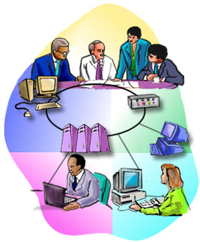
Introducción a la Teleinformática
Redes de Información
Protocolos
Para posibilitar la interconexión de diferentes equipos informáticos a través de las distintas redes de comunicaciones, obteniéndose lo que se denomina sistemas abiertos, ha sido necesario establecer una serie de convenciones que afectan a los requerimientos físicos y los procedimientos a seguir.
Se define Protocolo al conjunto de normas, convenciones y procedimientos que regulan la comunicación de datos y el comportamiento de procesos entre diferentes equipos, bien totalmente o bien en alguno de sus aspectos.
niveles de comunicación. Cada nivel contempla una parte de los elementos afectados. Sus requerimientos y convenciones se abordan de forma independiente, lo que permite que las modificaciones de un nivel no afecten a los restantes. Algunos autores cuando se refieren a niveles, lo denominan comúnmente capas
Tecnologías de la información y de la comunicación

Slide 12
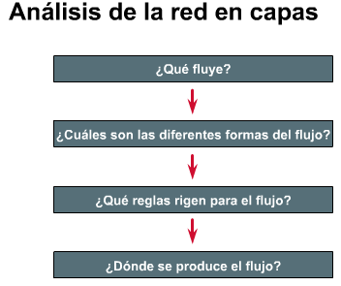
Introducción a la Teleinformática
Redes de Información
Arquitectura de red
Este proceso puede referirse a cualquier tipo de flujo, desde el flujo del tráfico en un sistema de autopistas, al flujo de datos a través de una red.
El mismo método de división en capas explica cómo una red informática distribuye la información desde el origen al destino. Cuando los computadores envían información a través de una red todas las comunicaciones se generan en un origen y luego viajan a un destino.
Tecnologías de la información y de la comunicación

Slide 13
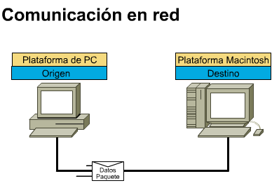
Introducción a la Teleinformática
Redes de Información
Arquitectura de red
Un paquete es una unidad de información, lógicamente agrupada, que se desplaza entre los sistemas de computación. A medida que los datos atraviesan las capas, cada capa agrega información que posibilita una comunicación eficaz con su correspondiente capa en el otro computador.
Los modelos OSI y TCP/IP se dividen en capas que explican cómo los datos se comunican de una computadora a otro. Los modelos difieren en la cantidad y la función de las capas. No obstante, se puede usar cada modelo para ayudar a describir y brindar detalles sobre el flujo de información desde un origen a un destino.
Tecnologías de la información y de la comunicación

Slide 14
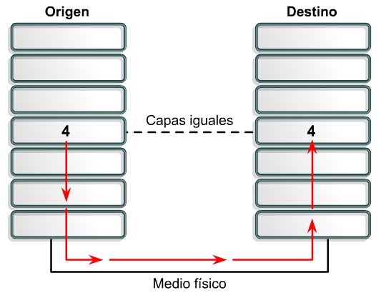
Introducción a la Teleinformática
Redes de Información
Uso de Capas para describir la Comunicación de Datos
La Capa 4 del computador de origen se comunica con la Capa 4 del computador de destino. Las normas y convenciones utilizadas para esta capa reciben el nombre de protocolos de la Capa 4. Es importante recordar que los protocolos preparan datos en forma lineal.
Los datos luego pasan a la siguiente capa, donde otro protocolo realiza otro conjunto diferente de operaciones.
Una vez que el paquete llega a su destino, los protocolos deshacen la construcción del paquete que se aunó en el extremo de origen. Esto se hace en orden inverso. Los protocolos para cada capa en el destino devuelven la información a su forma original, para que la aplicación pueda leer los datos correctamente.
Tecnologías de la información y de la comunicación

Slide 15
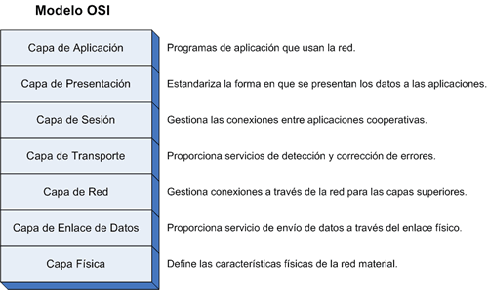
Introducción a la Teleinformática
Redes de Información
Modelo OSI – ISO (Open System Interconnection - Organización Internacional para la Normalización )
El modelo de referencia OSI, se trata de un marco conceptual que especifica las funciones de red que se producen en cada capa. En términos más simples, el modelo es una manera de imaginar la forma en que la información viaja a través de las redes. Está compuesto de siete capas, cada una de ellas tiene su protocolo, denominado técnicamente protocolo de capa.
Tecnologías de la información y de la comunicación

Slide 16
Introducción a la Teleinformática
Redes de Información
Modelo OSI – ISO (Open System Interconnection - Organización Internacional para la Normalización )
Los principios en que se basó el Modelo de referencia para determinar el número de capas que debía tener son entre otros los siguientes:
El número de capas no debe ser tan grande que dificulte, más de lo necesario, su descripción e integración técnica.
El número de capas debe estar relacionado con las funciones que ejecuta. Funciones que son muy diferentes deben estar en capas diferentes, y funciones similares deben reunirse en una misma capa.
Las fronteras entre capas deben establecerse tratando de minimizar el flujo de información a través de la interfase correspondiente, y además en puntos donde la experiencia, mejor indique que la misma es satisfactoria.
Al crearse una capa debe tenerse en cuenta que sus funciones sean fácilmente localizables a fin de que no se alteren los servicios esperados en las capas adyacentes u onecidos a ellas en caso de que sea necesario rediseñarla ( por ejemplo por avances tecnológicos).
Los protocolos de comunicaciones modernos tienen como función, establecer capas independientes y las relaciones entre las adyacentes.
Tecnologías de la información y de la comunicación

Slide 17
Introducción a la Teleinformática
Redes de Información
Modelo OSI –ISO Función de cada capa
Capa 1 – Fisica:
Es la que conecta el computador con el medio de comunicaciones, define las especificaciones eléctricas, mecánicas, de procedimiento y funcionales para activar, mantener y desactivar el enlace entre sistemas finales.
Transmisión binaria. Cables, conectores. voltajes, velocidades de transmisión. Señales y medios.
Capa 2 - Enlace de datos:
Es la responsable de establecer, mantener y desactivar el enlace entre el equipo que actúa como emisor y el que hará de receptor. Proporciona un tránsito confiable de datos (detecta y corrige errores) a través de un enlace físico. Se ocupa del direccionamiento físico, de la topología de la red de la detección de errores.
Control directo de enlaces.- Conectividad y selección de ruta entre sistemas. - Direccionamiento lógico. - Entrega de mejor esfuerzo. Acceso a los medios.
Tecnologías de la información y de la comunicación

Slide 18
Introducción a la Teleinformática
Redes de Información
Modelo OSI –ISO Función de cada capa
Capa 3 – Red:
Provee conectividad y la selección de la ruta entre dos sistemas terminales. Mediante mecanismos de conmutación establece el camino o rata que los paquetes deben seguir, es decir, utiliza la dirección física del equipo al cual se le va a transferir la información y los encamina hacia su destino de la manera más eficiente.
Dirección de red y determinación de la mejor ruta. - Selección de ruta.
Capa 4 – Transporte:
Segmenta los datos del host remitente y los reordena en el host receptor. Logra un transporte sin errores entre dos hosts. Establece, mantiene y finaliza los circuitos orientados a la conexión.
Conexión de extremo a extremo. - Confiabilidad en el transporte de datos. - Establecer, mantener y terminar circuitos virtuales. - Detección de fallas y control de flujo de información de recuperación. Control y confiabilidad.
Tecnologías de la información y de la comunicación

Slide 19
Introducción a la Teleinformática
Redes de Información
Modelo OSI –ISO Función de cada capa
Capa 5 – Sesión:
Establece, gestiona, y termina sesiones entre hosts. También sincroniza el diálogo y administra el intercambio de datos. Se ocupa de verificar si fuera el caso, la autenticidad del usuario, y el tipo de diálogo (simplex. half-duplex. dúplex).
Comunicación entre host. - Establece, administra y termina sesiones entre aplicaciones. Diálogos y conversaciones..
Capa 6 – Presentación:
Garantiza que la información enviada por la capa de aplicación de un sistema se va a poder leer por la capa de aplicación de otro sistema. Entre otras funciones se ocupa de la sintaxis de los datos, la conversión de códigos, la compresión y descompresión de la información.
Representación de datos. - Garantiza que los datos sean legibles para el receptor. - Formato de datos. - Estructura de datos. – Negocia la sintaxis de transferencia de datos para la capa de aplicación. - Formato de datos.
Tecnologías de la información y de la comunicación

Slide 20
Introducción a la Teleinformática
Redes de Información
Modelo OSI –ISO Función de cada capa
Capa 7 – Sesión:
Es la capa de aplicación más cercana al usuario. A diferencia de todas las demás capas no proporciona servicio a ninguna otra capa OSI sino solo aplicaciones externas al modelo. Interactúa con el equipo terminal que genera o recibe la información procesada por los usuarios, facilita la transferencia de archivos y de mensajes de correo, permite el acceso hacia bases de datos remotas.
Tecnologías de la información y de la comunicación

Slide 21
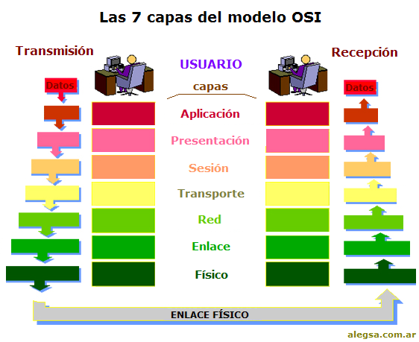
Introducción a la Teleinformática
Redes de Información
Modelo OSI –ISO
Tecnologías de la información y de la comunicación

Slide 22
Introducción a la Teleinformática
Redes de Información
Definiciones
Protocolos de Enlace de Comunicaciones:
Conjunto de especificaciones técnicas que definen las condiciones físicas y los procedimientos lógicos que deben cumplirse para lograr la transferencia de datos extremo a extremo (es decir, entre equipos terminadores de datos correspondientes) de una red de comunicaciones.
Este conjunto de reglas que constituye un protocolo está destinado especialmente a normalizar las interfases entre el equipo terminal de datos y la red a la cual éste se encuentra conectado.
Definición de interfase: (desde el punto de vista teleinformático)
Conjunto de normas y procedimientos que permiten la interconexión de dos equipos que realizan funciones diferentes.
Tecnologías de la información y de la comunicación

Slide 23
Introducción a la Teleinformática
Protocolos
Objetivos
Utilizar con la mayor eficiencia posible el canal de comunicaciones.
Asegurar la secuencia conecta e integridad de los datos.
Permitir la operación de instalaciones punto a punto y multipunto.
Ser independiente del modo de operación del canal de comunicaciones y de las características de transmisión.
Presentar condiciones de transparencia, ante cualquier secuencia de bits que se transmitan por el canal.
Tecnologías de la información y de la comunicación

Slide 24
Introducción a la Teleinformática
Protocolos
Principales acciones
Control del flujo de datos hacia la estación receptora, a efectos de no saturarla con un volumen de información superior al que puede manejar.
Control de la actividad en el canal de comunicaciones para identificar la siguiente estación que realizará una intervención.
Garantizar que los bloques de datos lleguen a su destino libre de errores sin pérdidas u omisiones y sin duplicaciones indeseadas.
Enviar bloques de datos en forma transparente; es decir, en forma independiente del código que se utiliza en la transmisión.
Encaminar los datos hacia la estación destinataria.
Informar a las estaciones involucradas en la transmisión de datos el estado operativo de cada una de ellas y de las líneas, de forma que las mismas sepan cuales están activas y cuales no.
Encaminar los datos hacia la estación de destino con independencia de los nodos intermedios que deba atravesar (encaminamiento).
Tecnologías de la información y de la comunicación

Slide 25
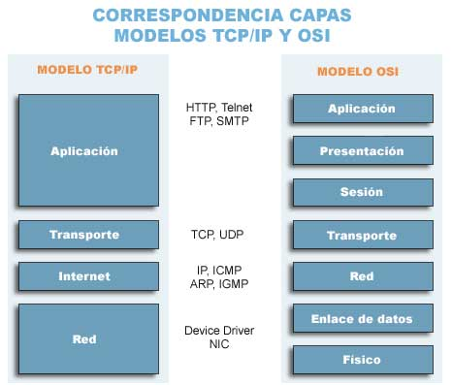
Introducción a la Teleinformática
Protocolo TCP/IP (Transfer Control Protocol - Interconection Protocol)
Éste es el lenguaje establecido para la Red Internet por lo que IP también se lo denomina Internet Protocol Las aplicaciones que corren sobre TCP/IP no tienen que conocer las características físicas de la red en la que se encuentran, con esto, se evita el tener que modificarlas o reconstruirlas para cada tipo de red. Esta familia de protocolos genera un modelo llamado INTERNET cuya correspondencia con el modelo OSI queda reflejada en el siguiente cuadro:
Tecnologías de la información y de la comunicación

Slide 26
Introducción a la Teleinformática
Protocolo TCP/IP (Transfer Control Protocol - Interconection Protocol)
Similitudes entre el modelo OSI y TCP/IP
Ambos se dividen en capas.
Ambos tienen capas de aplicación, aunque incluyen servicios muy distintos.
Ambos tienen capas de transporte y de red similares.
Ambos modelos deben ser conocidos por los profesionales de redes.
Ambos suponen que se conmutan paquetes. Esto significa que los paquetes individuales pueden usar cutas diferentes para llegar al mismo destino. Esto se contrasta con las redes conmutadas por circuito, en las que todos los paquetes toman la misma ruta.
Tecnologías de la información y de la comunicación

Slide 27
Introducción a la Teleinformática
Protocolo TCP/IP (Transfer Control Protocol - Interconection Protocol)
Diferencias entre el Modelo OSI y TCP/IP
TCPTP combina las funciones de la capa de presentación y de sesión en la capa de aplicación.
TCP IP combina la capa de enlace de datos y la capa física del modelo OSI en la capa de acceso de red.
TCP IP parece ser más simple porque tiene menos capas.
Tos protocolos TCPTP son los estándares en tomo a los cuales se desarrollo la Internet, de modo que la credibilidad del modelo TCP IP se debe en gran parte a sus protocolos. En comparación, por lo general las redes no se desarrollan a partir del protocolo OSI, aunque el modelo OSI se usa como guía.
Tecnologías de la información y de la comunicación

Slide 28
Introducción a la Teleinformática
Protocolo TCP/IP (Transfer Control Protocol - Interconection Protocol)
Protocolo IP
Se trata de un protocolo a nivel de red cuyas principales características son:
Ofrece un servicio no orientado a la conexión, esto significa que cada trama en la que ha sido dividido un paquete es tratado en forma independiente. Las tramas que componen un paquete pueden ser enviadas por caminos distintos e incluso llegar desordenados.
Ofrece un servicio no muy fiable porque a veces los paquetes se pierden, duplican o estropean y este nivel no informa de ello pues no es consciente del problema.
Protocolo TCP
Sus principales características son
Se trata de un protocolo orientado a la conexión
Orientado al flujo: el servicio TCP envía al receptor los datos en el mismo orden que fueron enviados.
Conexión con circuito virtual: no existe conexión física dedicada, sin embargo, el protocolo hace creer al programa de aplicación que sí existe esta conexión dedicada.
Tecnologías de la información y de la comunicación

Slide 29
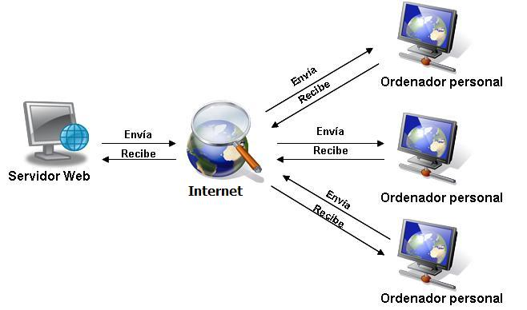
Introducción a la Teleinformática
Protocolo TCP/IP (Transfer Control Protocol - Interconection Protocol)
Características de TCP/IP
Utiliza conmutación de paquetes.
Proporciona una conexión fiable entre dos máquinas en cualquier punto de la red.
Ofrece la posibilidad de interconectar redes de diferentes arquitecturas y con diferentes sistemas operativos
Se apoya en los protocolos de más bajo nivel para acceder a la red física (Ethernet, Token-Ring).
Tecnologías de la información y de la comunicación

Slide 30
Introducción a la Teleinformática
Protocolo TCP/IP (Transfer Control Protocol - Interconection Protocol)
Funcionamiento de TCP/IP
Una red que basa su funcionamiento en TCP IP transfiere datos mediante el ensamblaje de bloques de datos en paquetes conteniendo:
La información a transmitir.
La dirección IP del destinatario.
La dirección IP del remitente,
Otros datos de control.
Existen direcciones IP Dinámicas y Direcciones IP Estáticas (también llamadas direcciones IP fijas). Si en una red se utilizan direcciones IP dinámicas, cada vez que mi dispositivo (por ejemplo una PC) se conecte a la red se le asignará una dirección IP diferente. Para realizar dicha asignación existe un protocolo llamado DHCP (Dynamic Host Configuratíon Protocol).
En cambio, las direcciones IP estáticas no cambian con el tiempo. Una dirección IP estática es asignada por el administrador de la red en forma manual. Los servidores de correo, DNS. FTP públicos, y servidores de páginas Web necesariamente deben contar con una dirección IP fija o estática, ya que de esta forma se permite su localización en la red.
Tecnologías de la información y de la comunicación

Slide 31
Introducción a la Teleinformática
Protocolo TCP/IP (Transfer Control Protocol - Interconection Protocol)
Las direcciones IP también pueden clasificarse en Públicas y Privadas. Esta clasificación se realiza en referencia a quién las administra y el ámbito en el cuál se las utiliza.
Las direcciones IP privadas pueden utilizarse cuando se requiera comunicarse con otras terminales dentro de la red interna (LAN), pero no con Internet directamente.
Si un dispositivo de una red privada necesita comunicarse con otro dispositivo de otra red privada distinta, es necesario que cada red cuente con una "puerta de enlace" con una dirección IP pública, de manera de que pueda ser alcanzada desde afuera de la red y así se pueda establecerse una comunicación.
Debido a que no es posible realizar conexiones entre distintas redes privadas a través de Internet, distintas compañías pueden mar el mismo rango de direcciones privadas sin riesgo de que se generen conflictos con ellas.
Una IP Publica se utiliza generalmente para montar servidores en Internet y necesariamente se desea que la IP no cambie por eso siempre la IP Publica se la configura de manera Fija y no Dinámica, aunque se podría hacerlo.
Por el contrario una IP Privada generalmente es dinámica y asignada por un servidor DHCP pero en algunos casos se configura IP Privada Fija para poder controlar el acceso a Internet o a la red local, otorgando ciertos privilegios dependiendo del número de IP que tenemos
Tecnologías de la información y de la comunicación

Slide 32
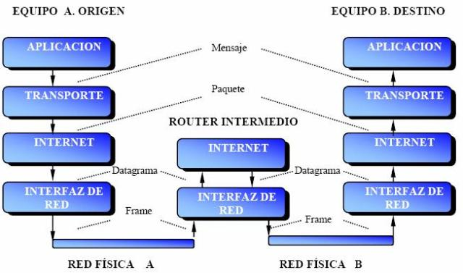
Introducción a la Teleinformática
Protocolo TCP/IP (Transfer Control Protocol - Interconection Protocol)
Tecnologías de la información y de la comunicación

